Slide 1
Mathematik 8 Abels

Slide 2
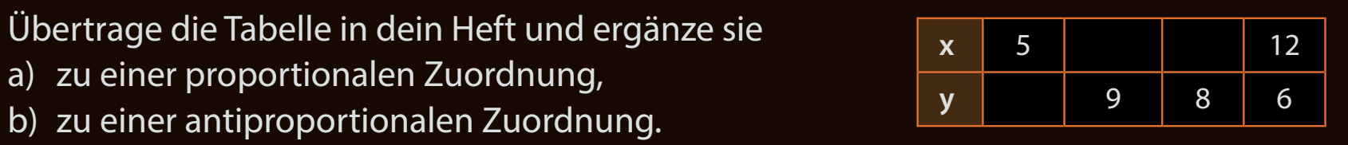

Slide 3
Funktionen

Slide 4
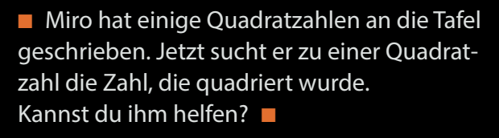
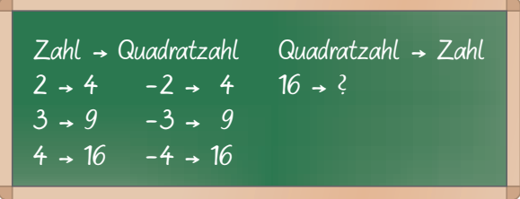

Slide 5

Funktion
Eine Funktion $f$ ist eine eindeutige Zuordnung, bei der jedem Ausgangswert $x$ aus dem Definitionsbereich $D$ genau ein Funktionswert $y$ aus dem Wertebereich $W$ zugeordnet wird.
0
-1
1
-2
2
-3
3
0
1 2 3
4 5 6
7 8 9

Slide 6
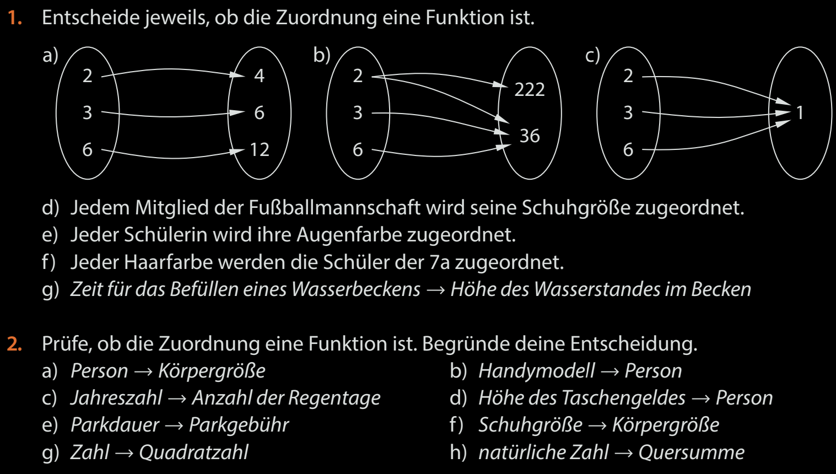
Fun148

Slide 7
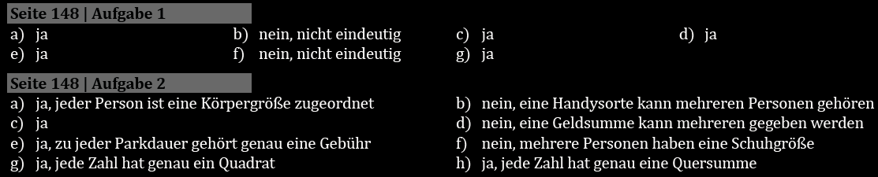
Fun148

Slide 8
„Jeder Zahl wird das Doppelte zugeordnet.“
Stelle diese Funktion auf 5 verschiedene Weisen dar.

Slide 9
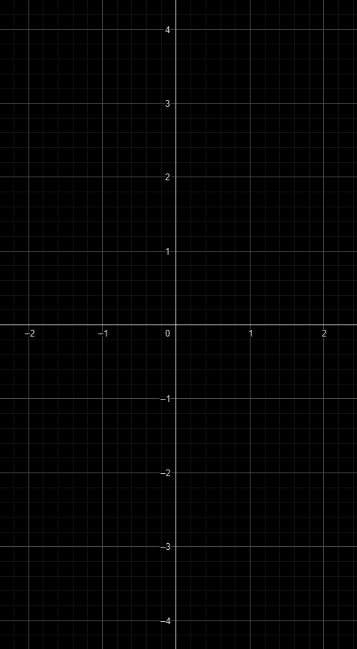



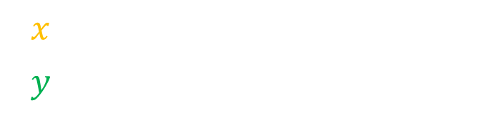



Funktion darstellen
$$y$$
Text Graph
Jeder Zahl wird das Doppelte zugeordnet.
Pfeildiagramm Wertetabelle
Vorschrift
$$x→y$$
$$−2→−4$$
$$−1→−2$$
$$0→0$$
$$1→2$$
$$2→4$$
$$x$$ | $$−2$$ | $$−1$$ | $$0$$ | $$1$$ | $$2$$
$$y$$ | $$−4$$ | $$−2$$ | $$0$$ | $$2$$ | $$4$$
$$x$$
$$x↦2x$$
$$f$$
$$y=2x$$

Slide 10
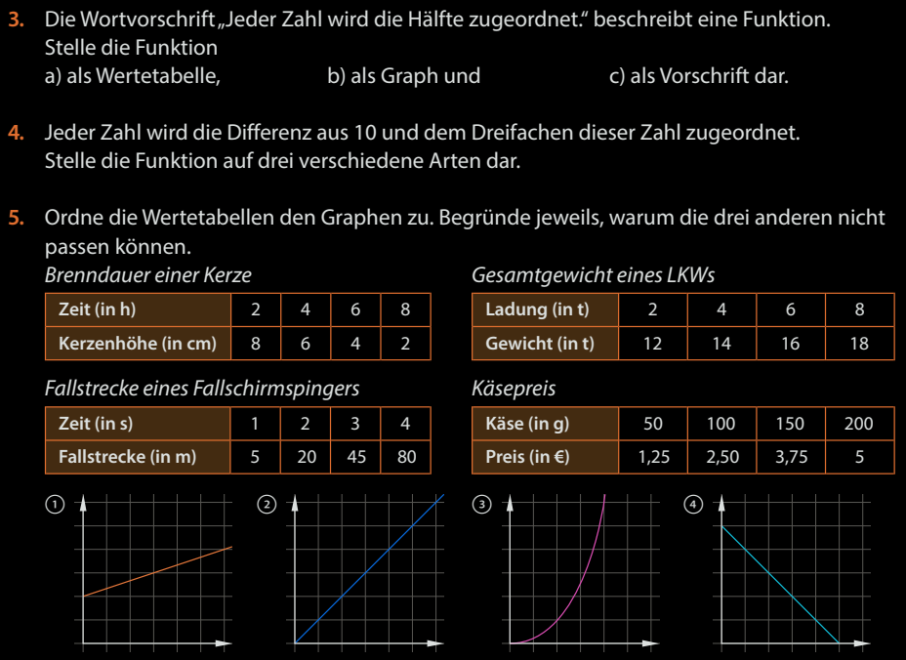
Fun149

Slide 11
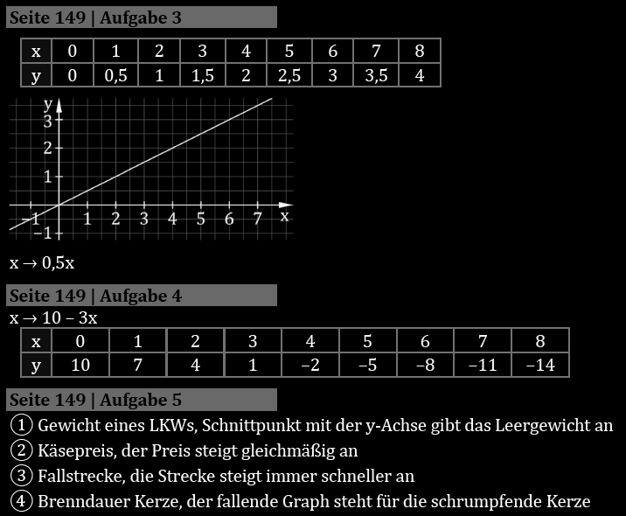
Fun149

Slide 12
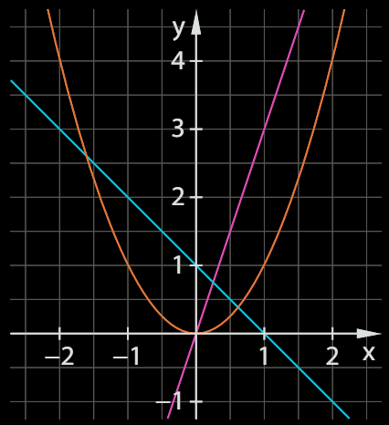
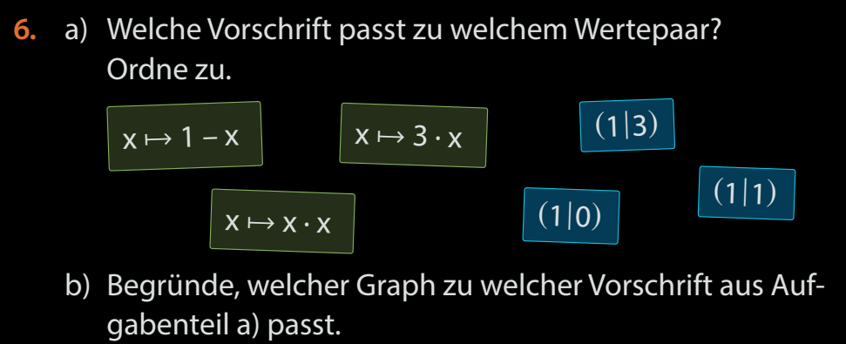
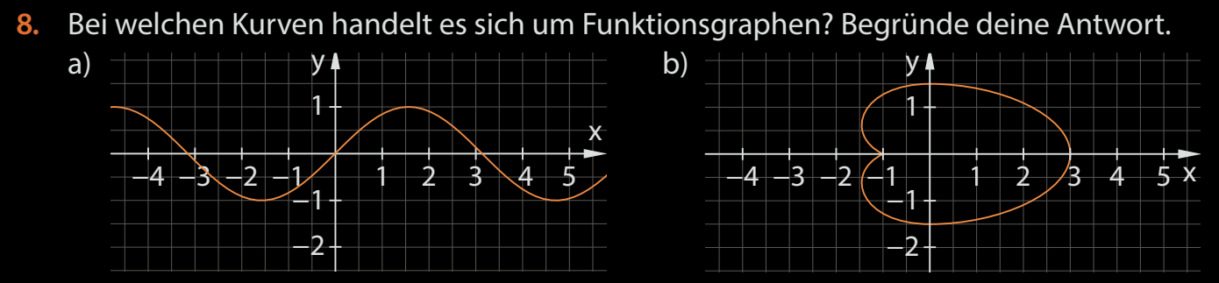
Fun150

